Slide 1
Konkurs
„Mój Kawałek Świata.
Na Wycieczkę!”
_____________________________________________________ tytuł pracy:
„Ojcowski park – natura i historia”
Mikołaj Dąbrowski – klasa 8b
Zespół Szkolno-Przedszkolny w Modlnicy

Slide 2
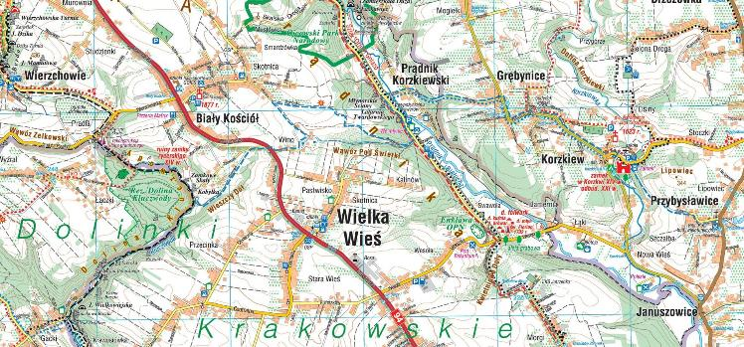
„Mój Kawałek Świata. Na Wycieczkę!”
Na północ od Krakowa przebiega pasmo wyżyny
Krakowsko-Częstochowskiej. Znajduje się w nim wiele tras turystycznych, po których można bezpiecznie
zwiedzać okolicę.

Slide 3
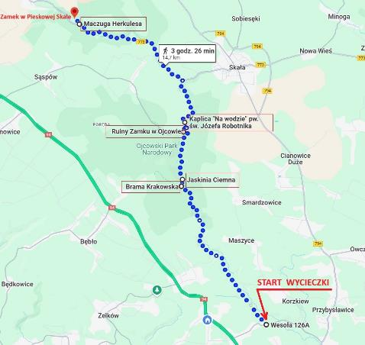
„Mój Kawałek Świata. Na Wycieczkę!”
Będziemy spacerować fragmentem szlaku czerwonego.
Wędrówkę zaczniemy
od ul. Wesołej 126a
w Prądniku Korzkiewskim.
Idziemy ulicą Swawola, Doliną Prądnika w kierunku Ojcowa.

Slide 4
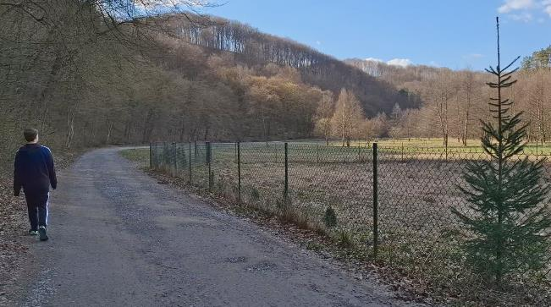
„Mój Kawałek Świata. Na Wycieczkę!”
Szlak ten prowadzi po terenach, które zasłynęły z pięknych malowniczych krajobrazów. Odwiedzający te miejsca, podziwiają różnorodność ukształtowania terenu i jego roślinność.

Slide 5
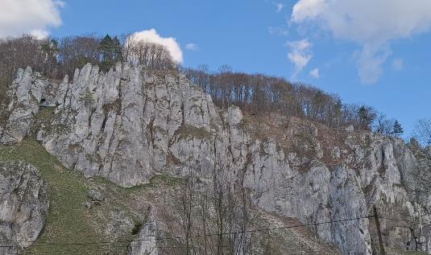
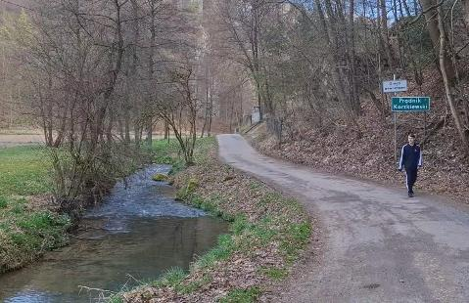
„Mój Kawałek Świata. Na Wycieczkę!”
Dnem doliny płynie Prądnik, którego początek stanowi źródło
w Sułoszowej. Spacerowicze zachwycają się różnymi formami skalnymi, w których utworzyły się jaskinie.

Slide 6
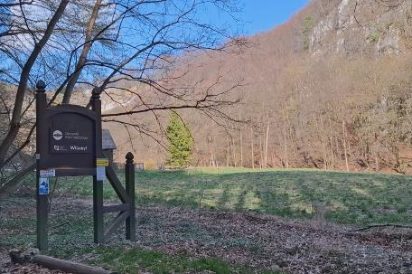
„Mój Kawałek Świata. Na Wycieczkę!”
Dolinę Prądnika zdobią liczne lasy liściaste z lipami,
dębami i grabami. Poza granicami Parku Ojcowskiego,
Prądnik przepływa przez tereny rolnicze.
W rejonie skrzyżowania z ulicą Skalską, idziemy dalej ulicą Ojcowską.
Wchodzimy na drogę szutrową w kierunku Ojcowa.

Slide 7
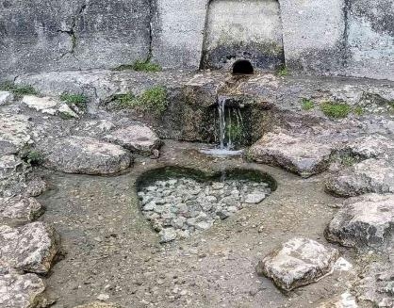
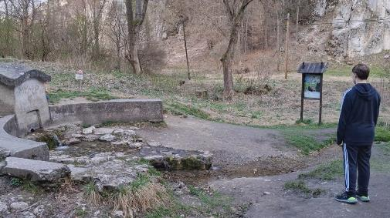
„Mój Kawałek Świata. Na Wycieczkę!”
Na końcu tej uliczki napotkamy malownicze miejsce, u stóp którego zobaczymy Źródełko Miłości.
Jeśli przyjrzymy się uważnie, można dostrzec na dnie źródełka wydrążone w kamieniu serce.

Slide 8

„Mój Kawałek Świata. Na Wycieczkę!”
Zakochani odwiedzają to miejsce, bo jak mówi legenda,
każda para, która napije
się ze źródełka, zostanie
cudownie połączona
wspaniałą miłością na wieki.

Slide 9
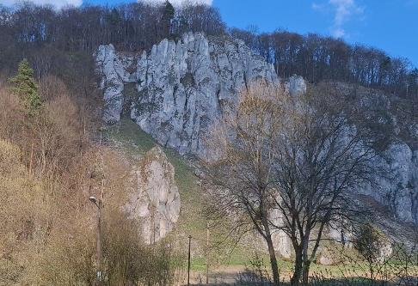
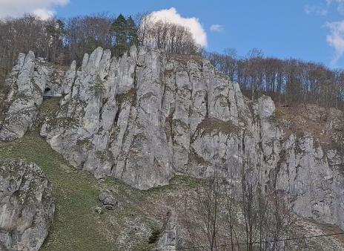
„Mój Kawałek Świata. Na Wycieczkę!”
Z tego miejsca rozciera się przepiękny widok na ogromny masyw skalny, tzw. Rękawicę, w którym znajduje się Jaskinia Ciemna.

Slide 10
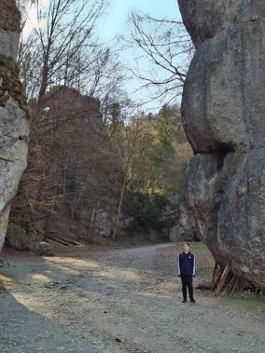
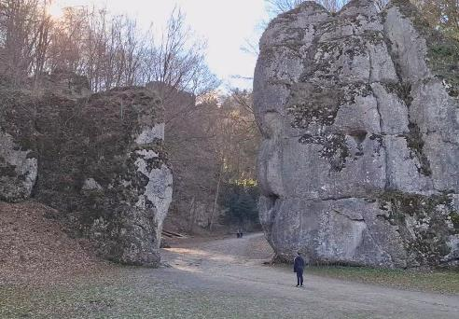
„Mój Kawałek Świata. Na Wycieczkę!”
Nieopodal znajduje się Brama Krakowska. To jedna z kilku
skalnych wrót w Ojcowskim Parku Narodowym. Jej kształt
świetnie przypomina klasyczną bramę.
Nazwa wywodzi się z historii tego malowniczego miejsca.

Slide 11
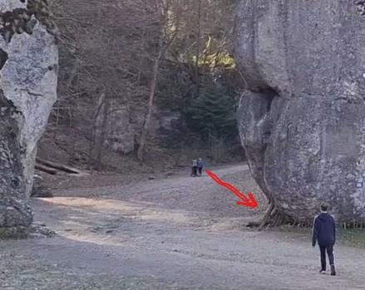
„Mój Kawałek Świata. Na Wycieczkę!”
Jak prawie każde miejsce, Brama Krakowska również ma swoją legendę. Odległość pomiędzy dwiema ścianami bramy z roku
na rok zmniejsza się. Kiedy obydwie skały się połączą, nastąpi
koniec świata. Aby temu zapobiec, turyści przechodząc
tędy podpierają skały patykami.

Slide 12
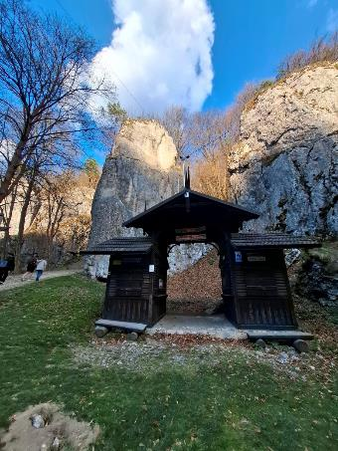
„Mój Kawałek Świata. Na Wycieczkę!”
Jak już wcześniej wspomniałem, kilkaset metrów dalej znajduje się wejście
na skalną górę, w której znajdziemy jedną z najmniejszych jaskiń,
Jaskinię Ciemną, którą będzie
można zwiedzać już od 20 kwietnia
do 14 października z przewodnikiem.
Jaskinia ta znajduje się w centrum Ojcowskiego Parku Narodowego
oraz blisko szlaku turystycznego, odwiedzanego przez ogromną
ilość turystów.

Slide 13
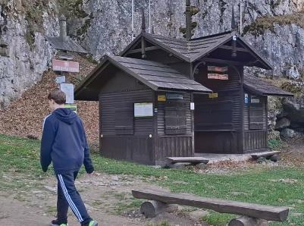
„Mój Kawałek Świata. Na Wycieczkę!”
Legenda związana z tym miejscem mówi, że kiedy miejscowi mieszkańcy ukryli się w Jaskini Ciemnej podczas najazdu Tatarów, Bóg zasłonił swoją ręką wejście do jaskini i w taki sposób zmylił ślad pogoni.
Na uwiecznienie tego znaku powstała owa skała w kształcie dłoni, nazwana później „Rękawicą”.

Slide 14
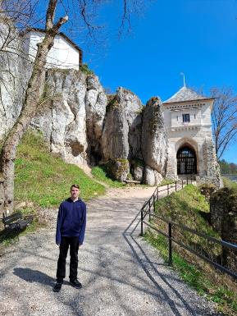
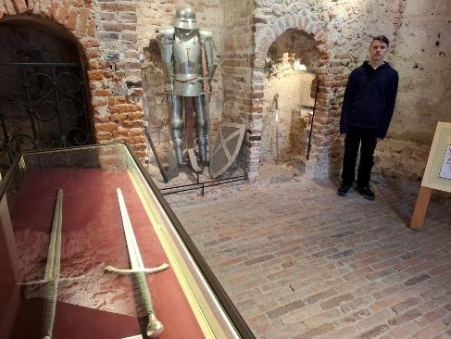
„Mój Kawałek Świata. Na Wycieczkę!”
Idąc dalej czerwonym szlakiem, dotrzemy do Ruin Zamku
w Ojcowie, zwanego też Zamkiem Kazimierzowskim, ponieważ
w drugiej połowie XIV wieku, jego mury wzniesiono na polecenie Kazimierza Wielkiego.

Slide 15
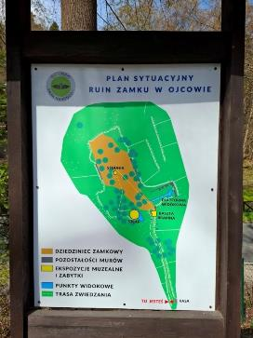
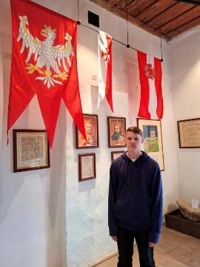
„Mój Kawałek Świata. Na Wycieczkę!”
Jak historia głosi, nazwa warowni na początku brzmiała Ociec.
Sam król nadał tę nazwę na pamiątkę walki o tron krakowski,
po tym jak jego ojciec, Władysław Łokietek ukrywał się w jednej
z jaskiń. Od tego też wywodzi się obecna nazwa Ojców.

Slide 16
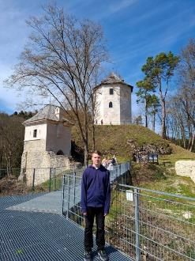
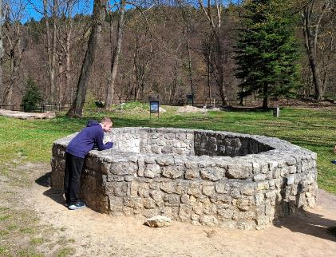
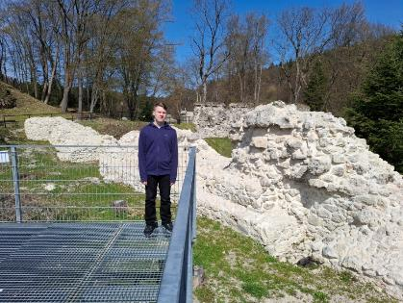
„Mój Kawałek Świata. Na Wycieczkę!”
Niestety ze średniowiecznej warowni prawie nic nie zostało.
Można zobaczyć pozostałości murów obronnych, resztki budynków, bramę wjazdową, oraz studnie.

Slide 17
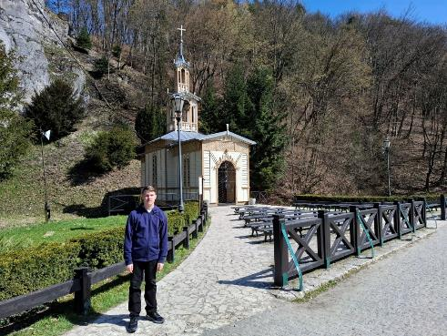
„Mój Kawałek Świata. Na Wycieczkę!”
Kierując się dalej wzdłuż Prądnika, napotkamy wspaniałą kaplicę usytuowaną na wodzie. Obiekt ten ze względu na architekturę, położenie oraz zarys historyczny, jest bardzo częstym i ważnym miejscem odwiedzanym przez turystów.

Slide 18
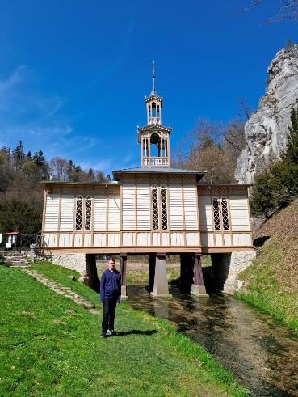
„Mój Kawałek Świata. Na Wycieczkę!”
W XIX wieku Ojców był znanym uzdrowiskiem i w miejscu gdzie obecnie stoi Kaplica „Na Wodzie”, znajdowały się łazienki zdrojowe. Kaplica św. Józefa Robotnika w Ojcowie została zbudowana w 1901 roku. Obecnie
w miejscu tym odbywają się liczne uroczystości religijne, takie jak msze święte, śluby i chrzty.

Slide 19
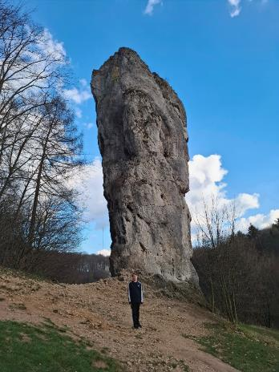
„Mój Kawałek Świata. Na Wycieczkę!”
Idziemy dalej w kierunku Sułoszowej.
Po około 6 km na prawym zboczu zobaczymy charakterystyczną skałę
w kształcie maczugi. Skała ta nosi nazwę Maczuga Herkulesa,
i mierzy 25 metrów wysokości.
Obecnie jest bardzo charakterystyczną częścią krajobrazu i położona jest u stóp Zamku w Pieskowej Skale.

Slide 20
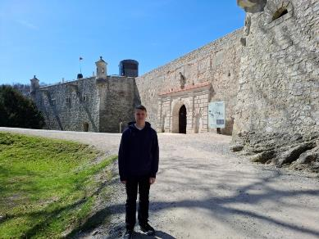
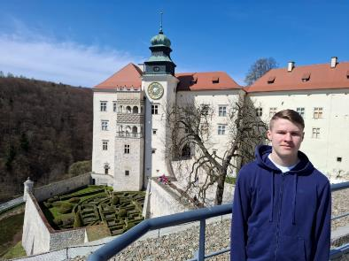
„Mój Kawałek Świata. Na Wycieczkę!”
Zamek w Pieskowej Skale jest podobnie jak Zamek w Ojcowie, ważnym punktem przez który przebiegał szlak handlowy z Krakowa na Śląsk. Miejsce w którym się znajduje owy zamek jak również jego historia
i architektura, jest jedną z głównych atrakcji turystycznych
na Szlaku Orlich Gniazd.

Slide 21
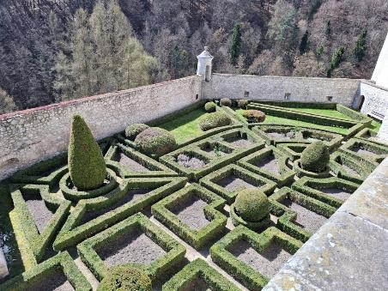
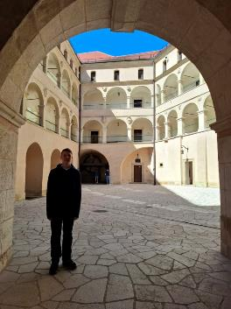
„Mój Kawałek Świata. Na Wycieczkę!”
Główną atrakcją tego zamku są piękne ogrody widoczne z dziedzińca. Wzorowany na Wawelu przepiękny dziedziniec z krużgankami.
W czterech komnatach tego zamku utworzono sale muzealne,
w których możemy zobaczyć malarstwo, meble i rzeźby od XIV do XIX w.

Slide 22

„Mój Kawałek Świata. Na Wycieczkę!”
Trasa czerwonego szlaku ciągnie się jeszcze dalej w kierunku Olkusza. My jednak zakończymy wycieczkę na Zamku w Pieskowej Skale.
Ojcowski Park Narodowy to prawdziwa perła Małopolski!
Zachwyca malowniczymi dolinami, wapiennymi skałami, tajemniczymi jaskiniami i średniowiecznymi ruinami.
To idealne miejsce na spacer wśród natury, spotkanie z historią
i chwilę wytchnienia od codziennego zgiełku.
Przyjedź i odkryj magię najmniejszego,
ale niezwykle urokliwego parku narodowego w Polsce!

Slide 23
„Mój Kawałek Świata.
Na Wycieczkę!”
SERDECZNIE ZAPRASZAM
DO ZWIEDZANIA MOJEJ OKOLICY

